Slide 1

Desarrollo de un sistema de monitorización y automatización de un invernadero
Autor: Víctor Rincón
Tutor: David Roldán

Slide 2
Índice
Introducción
Objetivos
Herramientas
Diseño e implementación
Casos de uso
Conclusiones

Slide 3
INTRODUCCIÓN

Slide 4
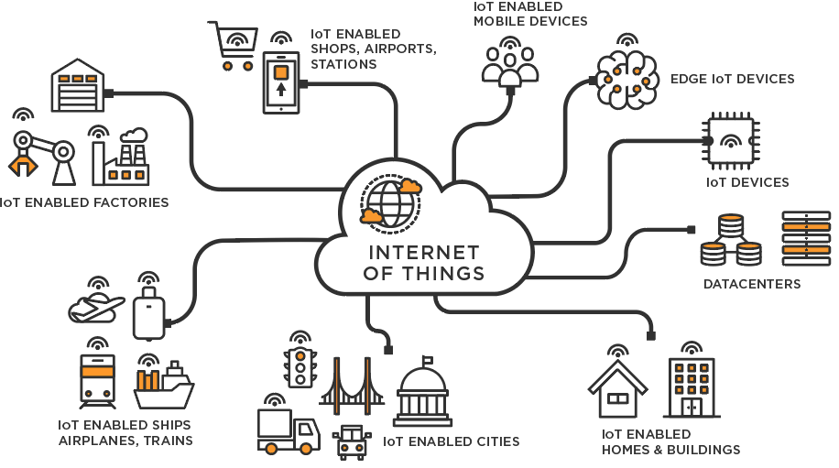
Internet de las Cosas (IoT)
IoT: interconectividad de objetos a través de la red.
Tratamiento masivo de datos, Smart Cities...

Slide 5











Tecnologías web
Bases de datos.
Tecnologías del lado del cliente (front-end).
Tecnologías del lado del servidor (back-end).

Slide 6
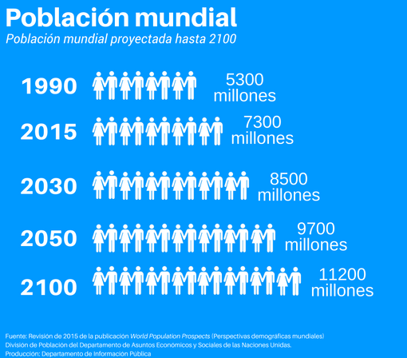
Agricultura autónoma
Objetivos de desarrollo sostenible.
Agricultura de precisión y digitalización de la agricultura.
Optimización y aprovechamiento de los recursos.
Agricultura a pequeña escala y consumo local de alimentos.

Slide 7
OBJETIVOS

Slide 8
Objetivos generales
Montaje físico del invernadero.
Montaje de la electrónica. Sensores y actuadores.
Scripts para realizar la recolección y almacenamiento de datos a partir de sensores.
Desarrollo de aplicaciones de monitorización y visualización.
Desarrollo de scripts de automatización.

Slide 9
Plan de trabajo
Estudio previo: invernaderos inteligentes, sensores y actuadores...
Diseño del sistema distribuido a nivel software y hardware.
Iniciación e investigación sobre las tecnologı́as utilizadas.
Implementación de los sensores, testeo, recolección de datos y subida a la base de datos.
Desarrollo de la aplicación web.
Desarrollo del bot de Telegram.
Inclusión de los actuadores y desarrollo de los scripts de automatización del invernadero.
Control de errores: scripts capaces de notificar al usuario vı́a Telegram sobre los mismos.

Slide 10
HERRAMIENTAS UTILIZADAS

Slide 11
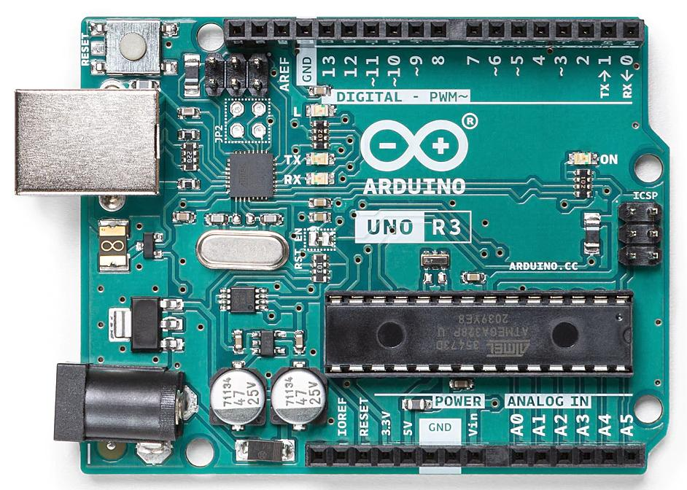
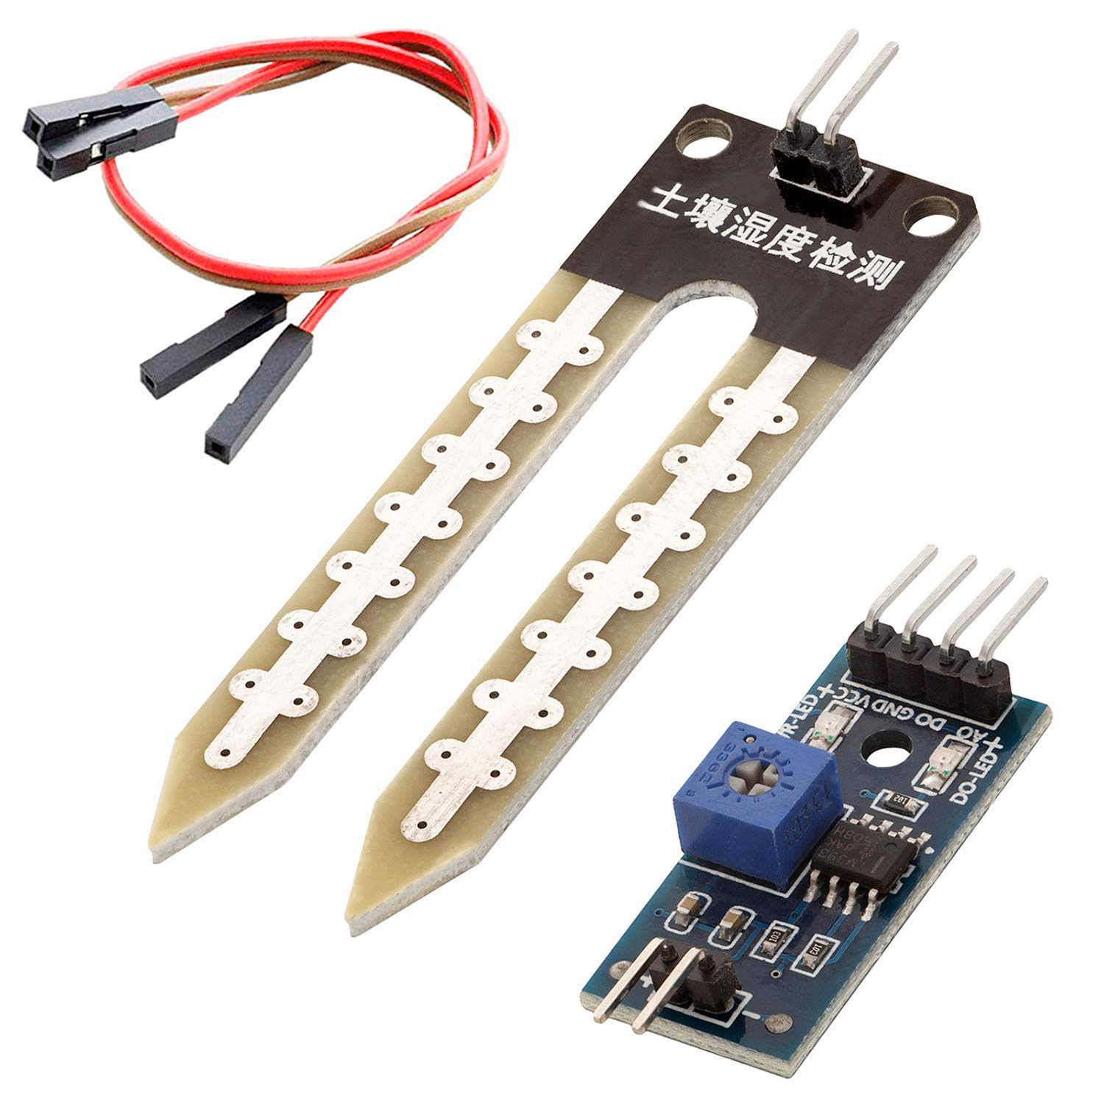
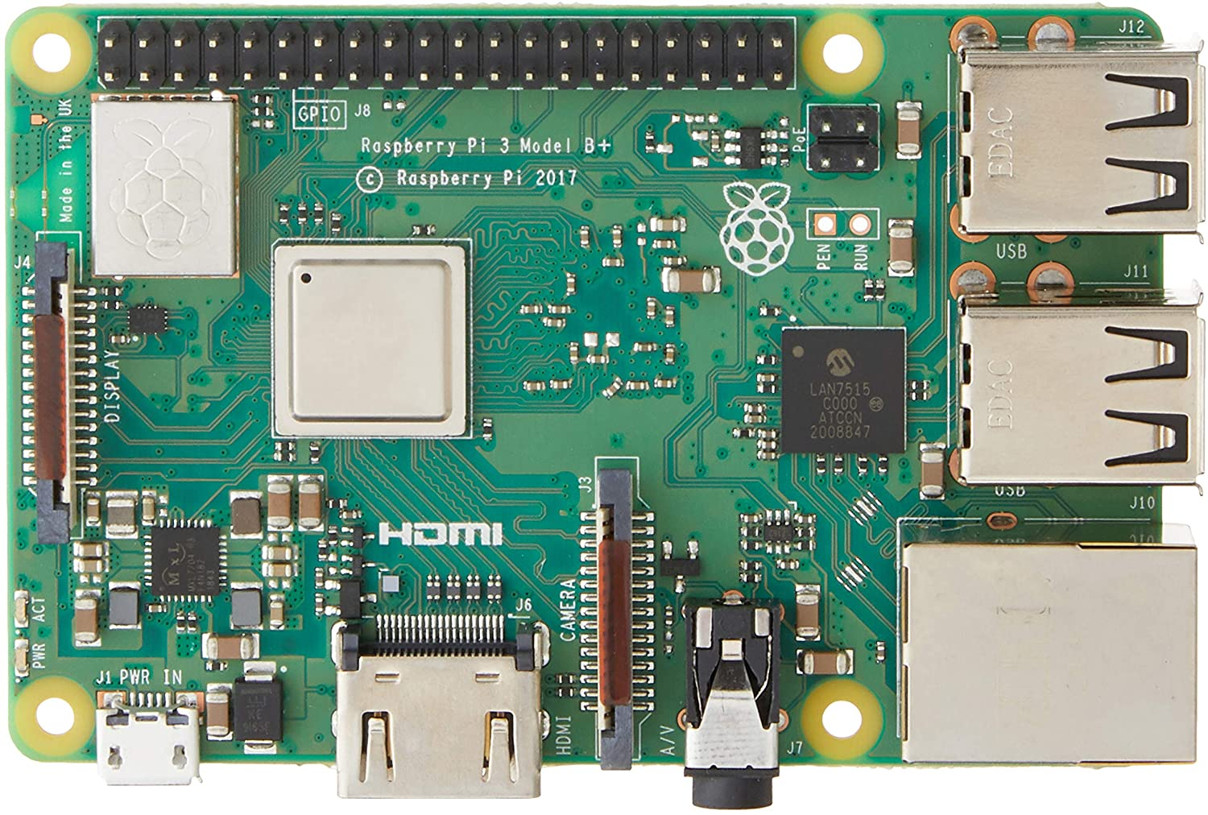
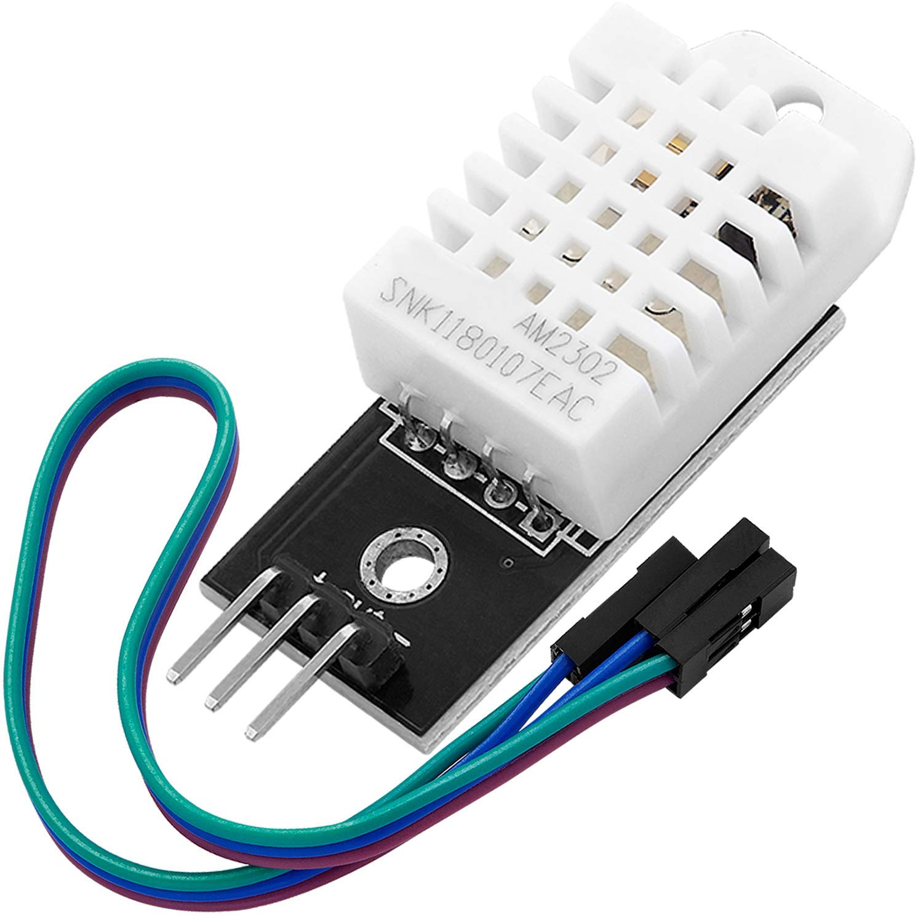
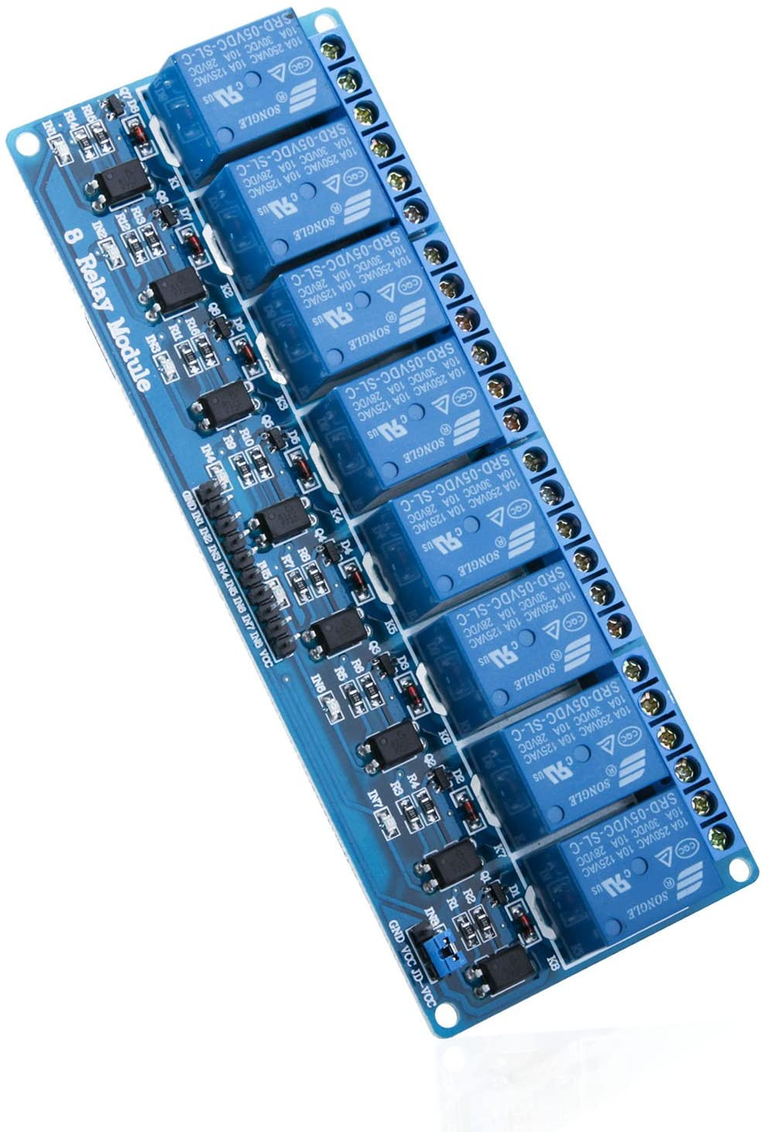
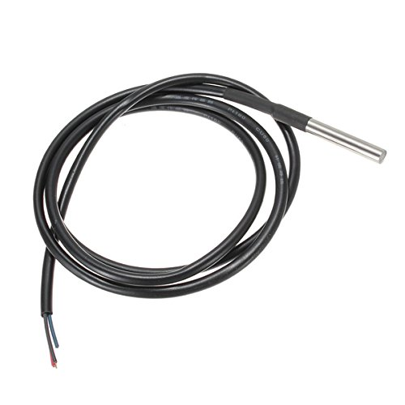
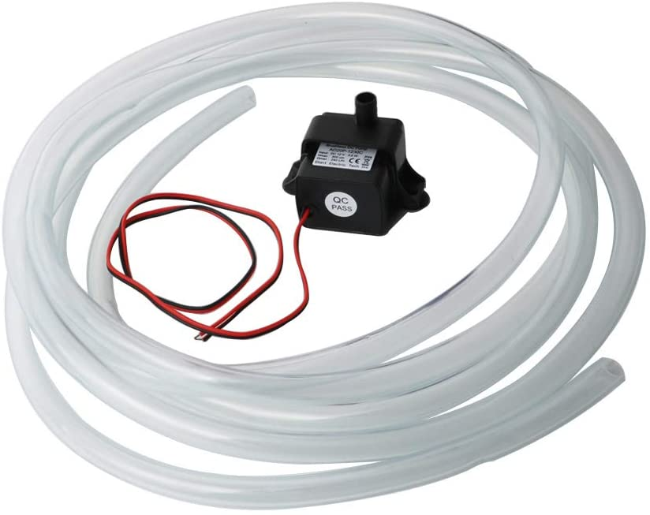
Herramientas hardware
Placas
Sensores
Actuadores

Slide 12










Herramientas software

Slide 13
DISEÑO E IMPLEMENTACIÓN

Slide 14
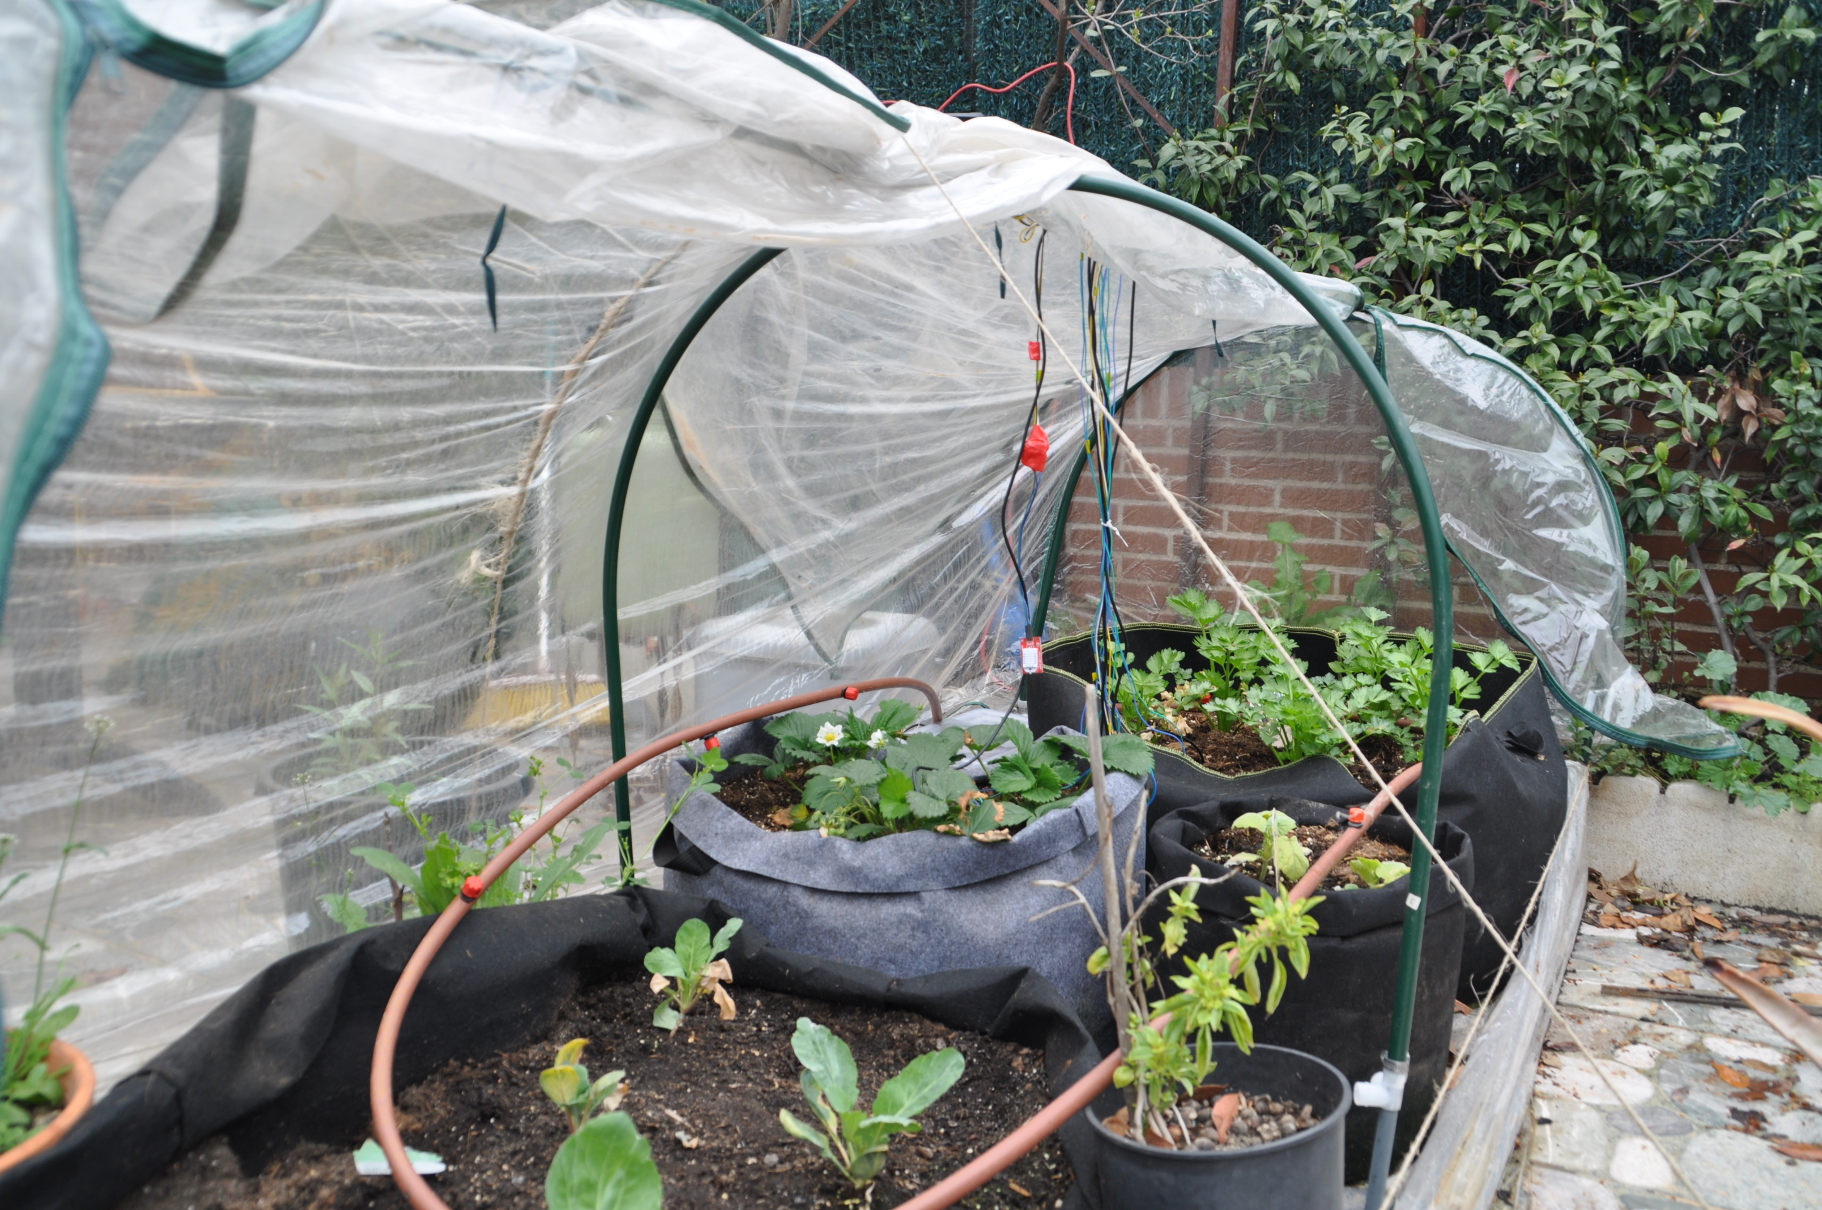
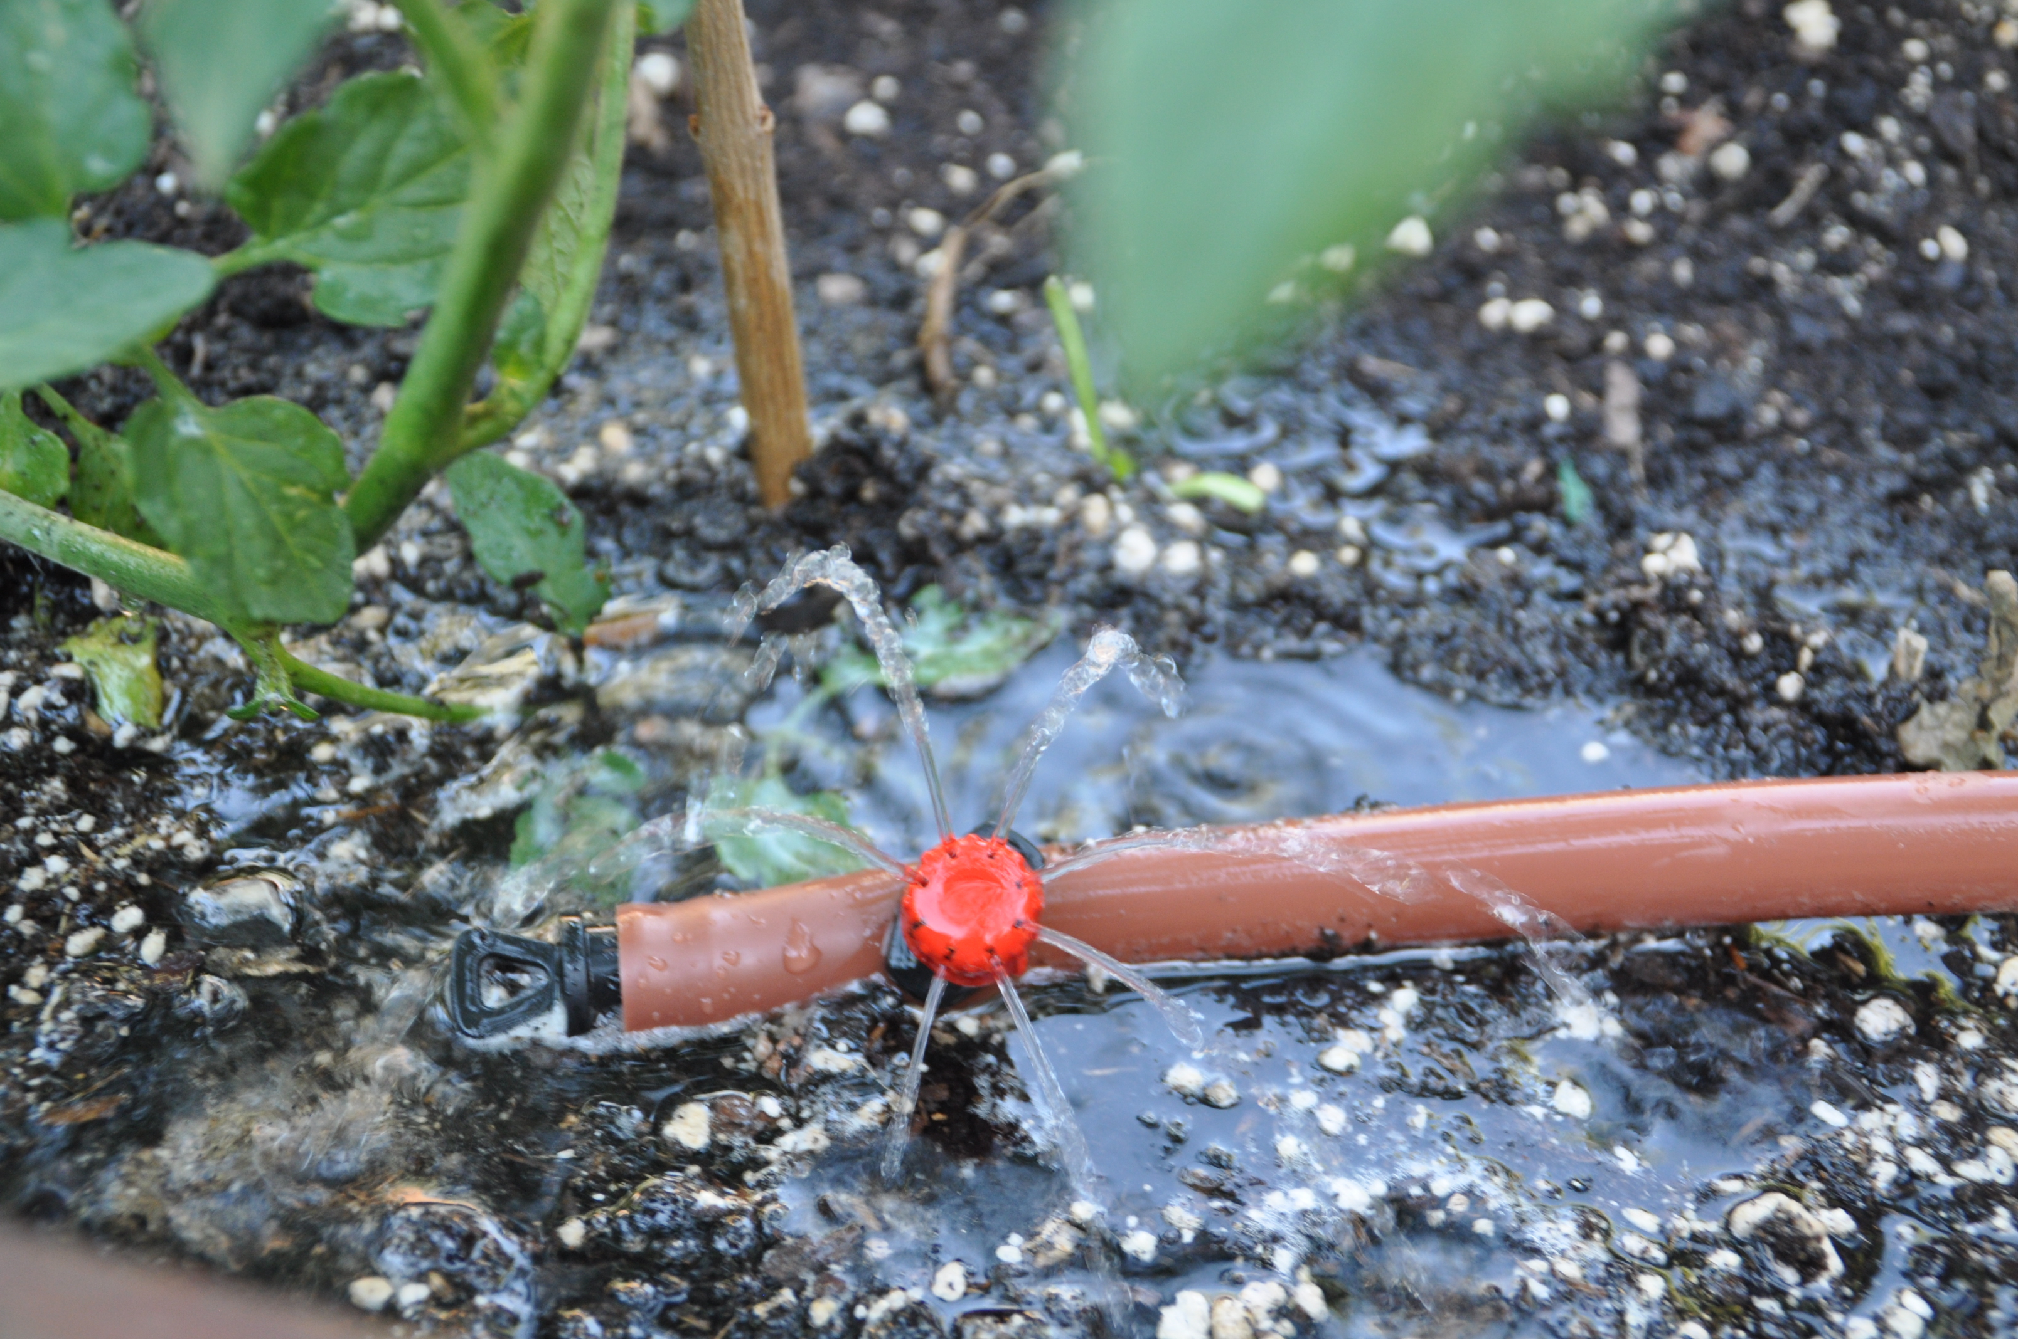
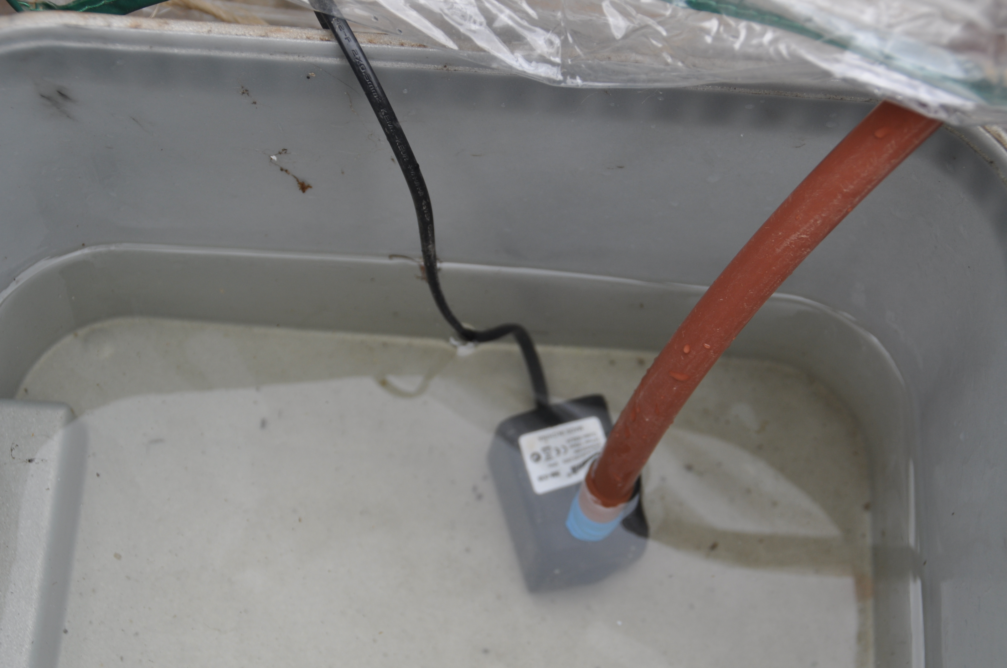
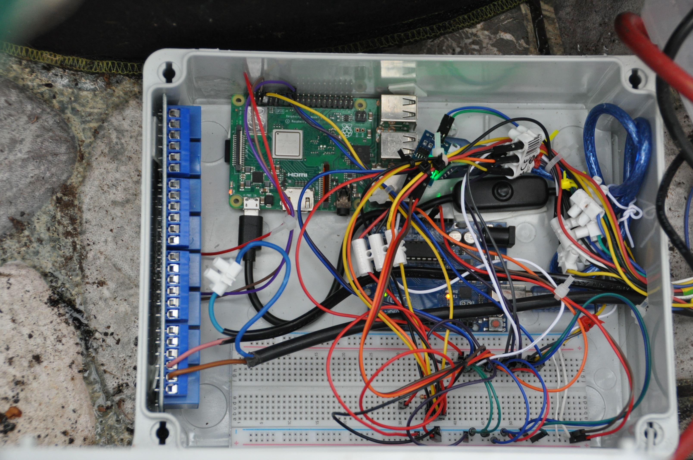
Montaje físico del invernadero
Invernadero y sacos de cultivo.
Depósito de agua, bomba y mangueras de riego.
Caja registro para proteger la electrónica.

Slide 15
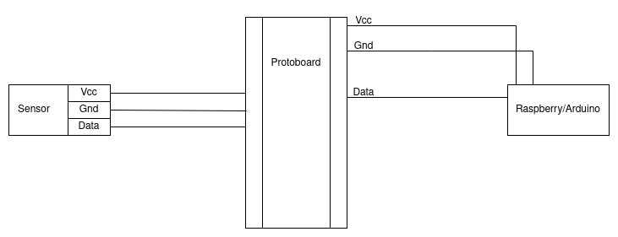
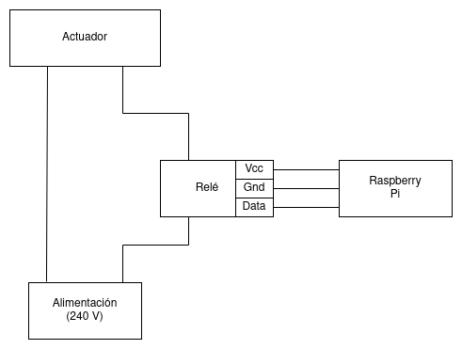
Diseño hardware
DHT22 1, GPIO 17
DHT22 2, GPIO 27
DS18B20 1 y DS18B20 2, GPIO 04
YL-69, A0
YL-69, A1
Bomba, GPIO 24

Slide 16
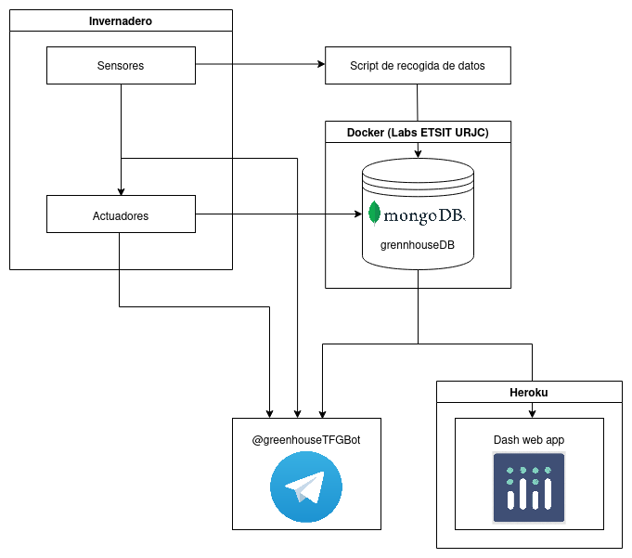
Diseño software
La base de datos es el centro neurálgico del sistema.

Slide 17
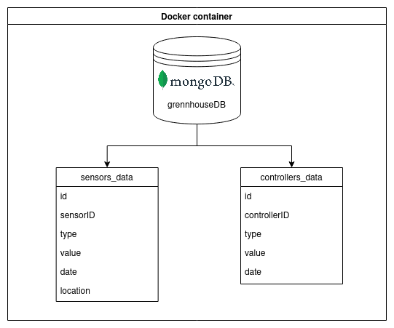
Diseño software: base de datos
Alojada en los labs de la ETSIT usando Docker.
Copia de seguridad una vez al día.

Slide 18
Diseño software: recogida de datos
Se realiza en la Raspberry usando Cron.
Diferentes módulos: Adafruit, w1thermsensor, pyfirmata2.
Si hay un error: se almacena “-1”.

Slide 19
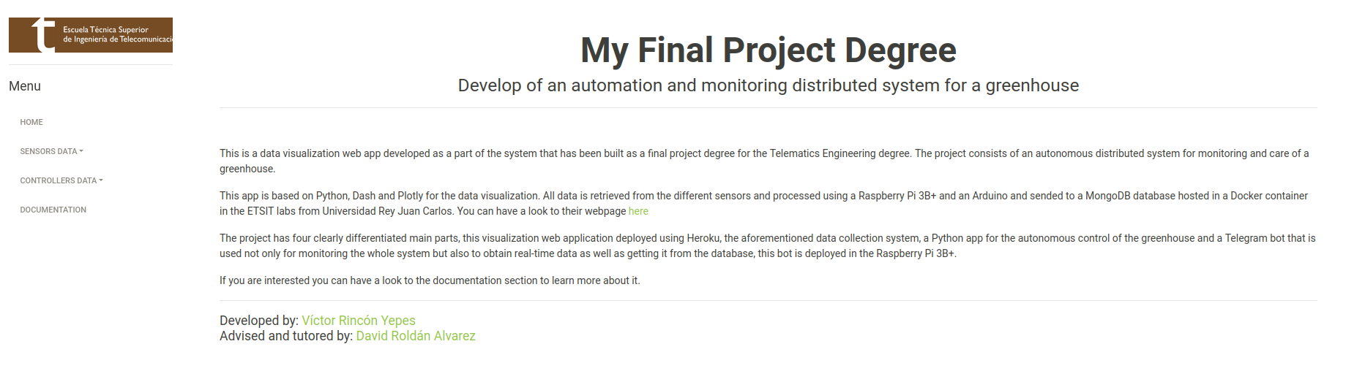
Diseño software: aplicación web
Basada en Dash, Plotly y desplegada usando Heroku

Slide 20
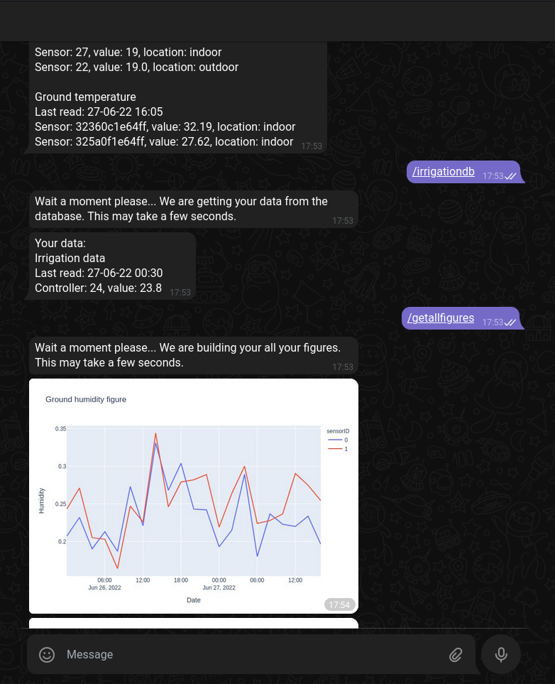
Diseño software: bot de Telegram
Desplegado en la Raspberry.
Puede obtener:
- Datos en tiempo real y desde la base de datos.
- Formato datos: textual y gráficas.
- Notificación de errores y acciones.

Slide 21
Diseño software: aplicación de riego
Ejecutandose en la Raspberry.
Notificación de acciones vía Telegram.
Mantener valores en: 25-45% de humedad.

Slide 22
CASOS DE USO

Slide 23
Ejemplo: humedad de la tierra
Recogida y almacenamiento de datos.
Visualización en Dash y en Telegram.

Slide 24
Ejemplo: humedad de la tierra

Slide 25
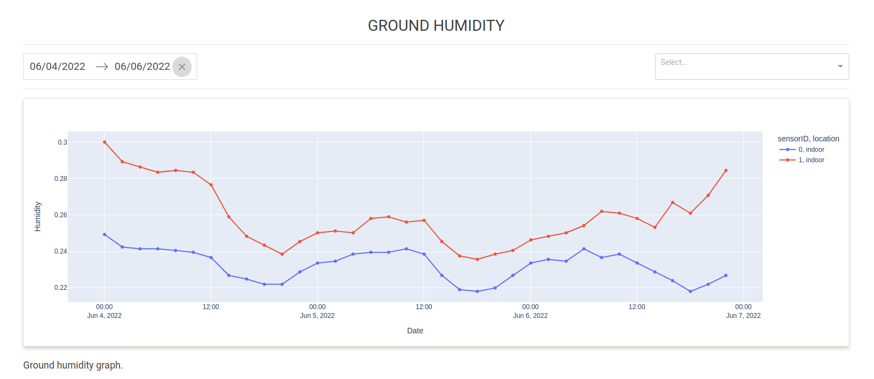
Ejemplo: humedad de la tierra

Slide 26
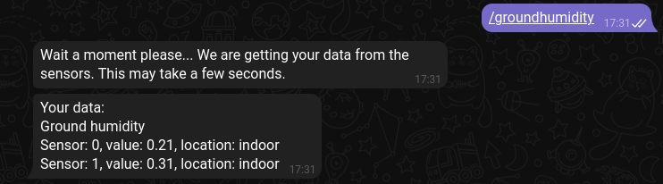
Ejemplo: humedad de la tierra

Slide 27
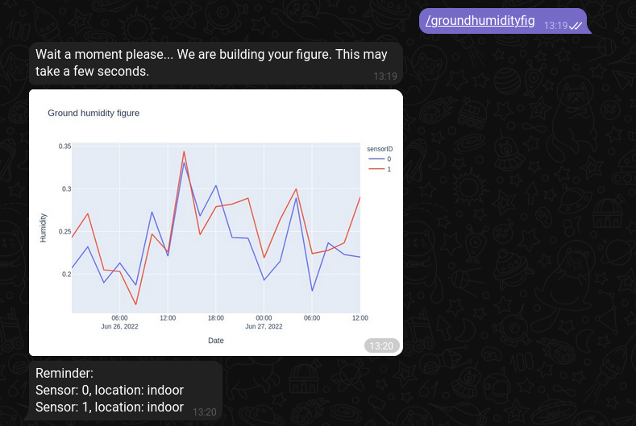
Ejemplo: humedad de la tierra
Posibilidad de filtar mediante parámetros opcionales:
--startdate --enddate

Slide 28
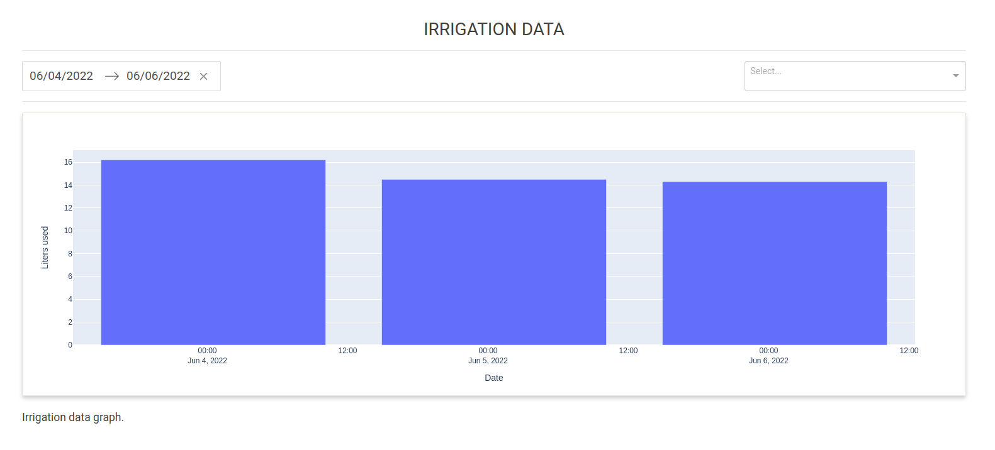
Ejemplo: humedad de la tierra

Slide 29
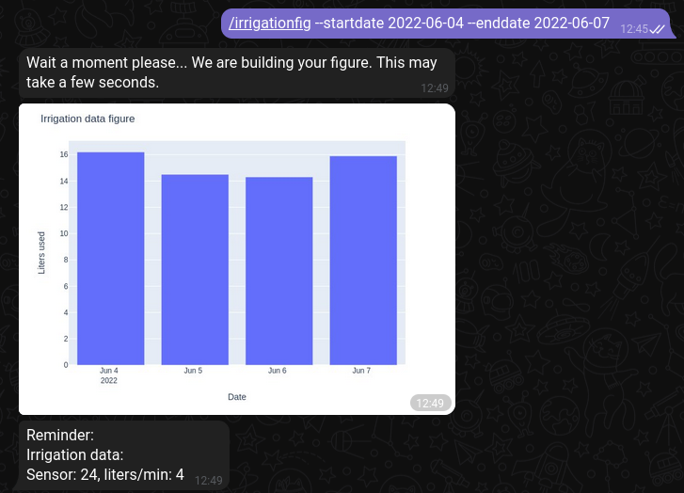
Ejemplo: humedad de la tierra

Slide 30
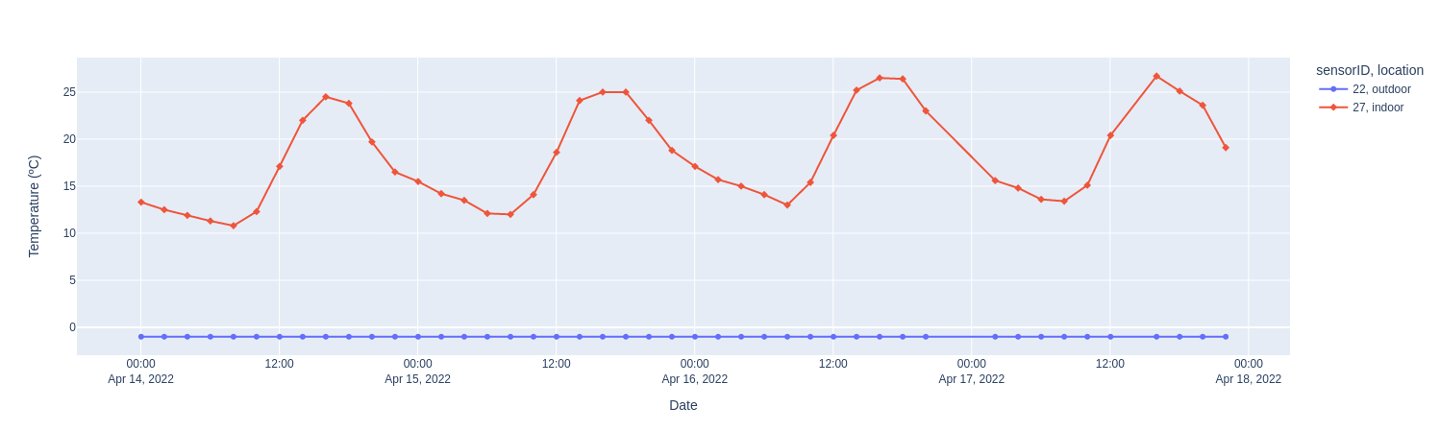
Detección de errores

Slide 31
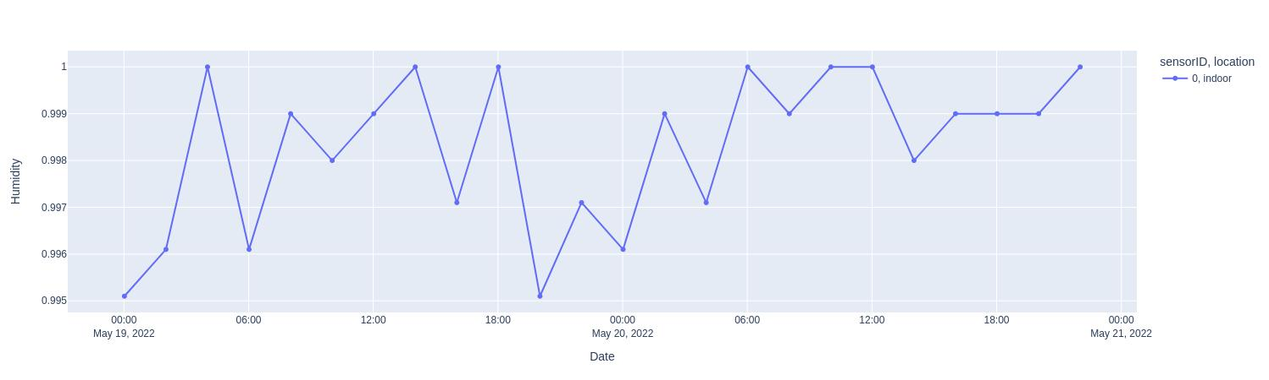
Detección de errores

Slide 32


Detección de errores

Slide 33
CONCLUSIONES

Slide 34
Coste total del proyecto
Invernadero, sacos de cultivo, depósito, tuberı́as de riego y tierra: 100€
Caja hermética para electrónica: 5 €
Raspberry Pi 3B+ y fuente de alimentación: 45€
Sensores (DHT22, YL-69 y DS18B20): 25€
Actuadores (bomba CESFONJER): 15€
Módulo de relés: 11€
Resto de componentes electrónicos (cables y Protoboard): 20€
Total: 244€

Slide 35
Trabajos futuros
Soporte para nuevos tipos de sensores.
Añadir nuevos actuadores al sistema.
Mejora de los componentes.
Hacer el sistema completamente autónomo.

Slide 36
Vídeo demostrativo
https://www.youtube.com/watch?v=9Y3vQupzTOg

Slide 37
¡Muchas gracias!

